Slide 1

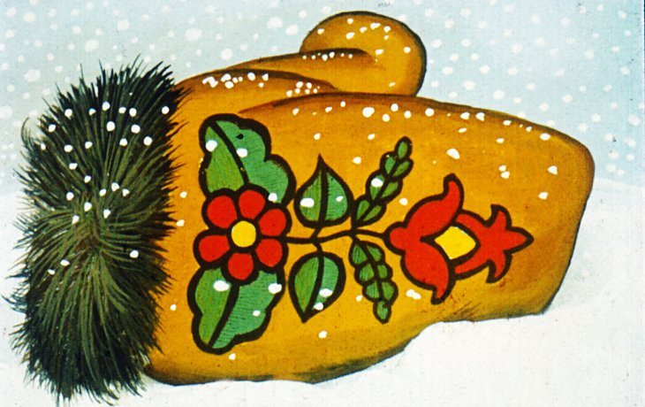
Рукавичка

Slide 2
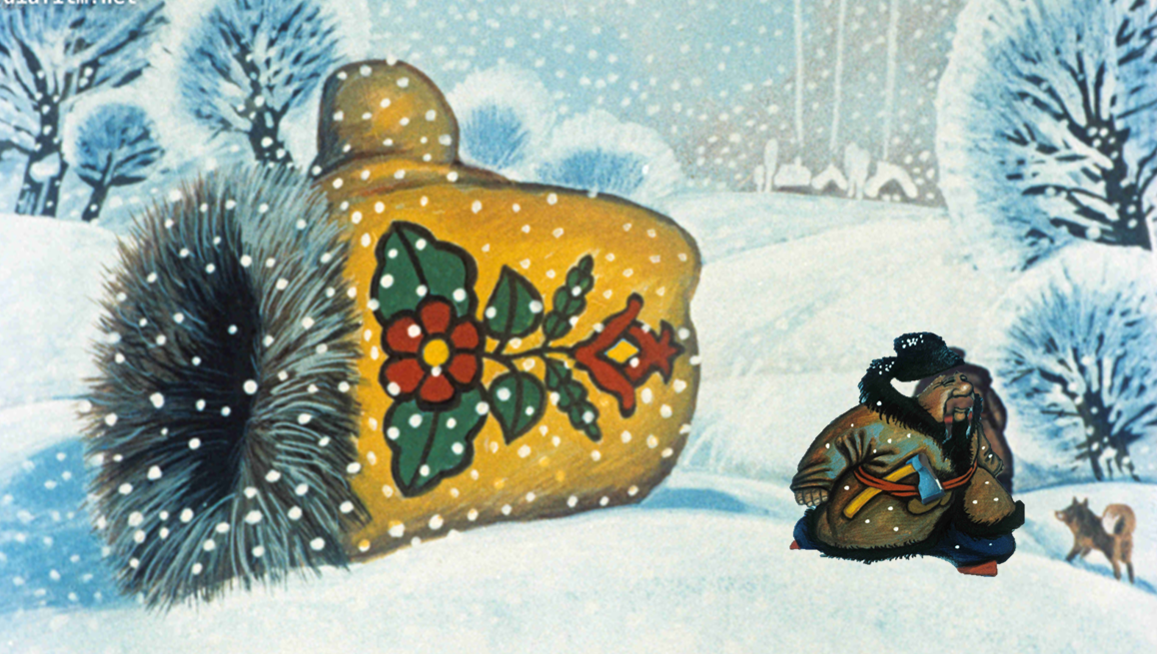

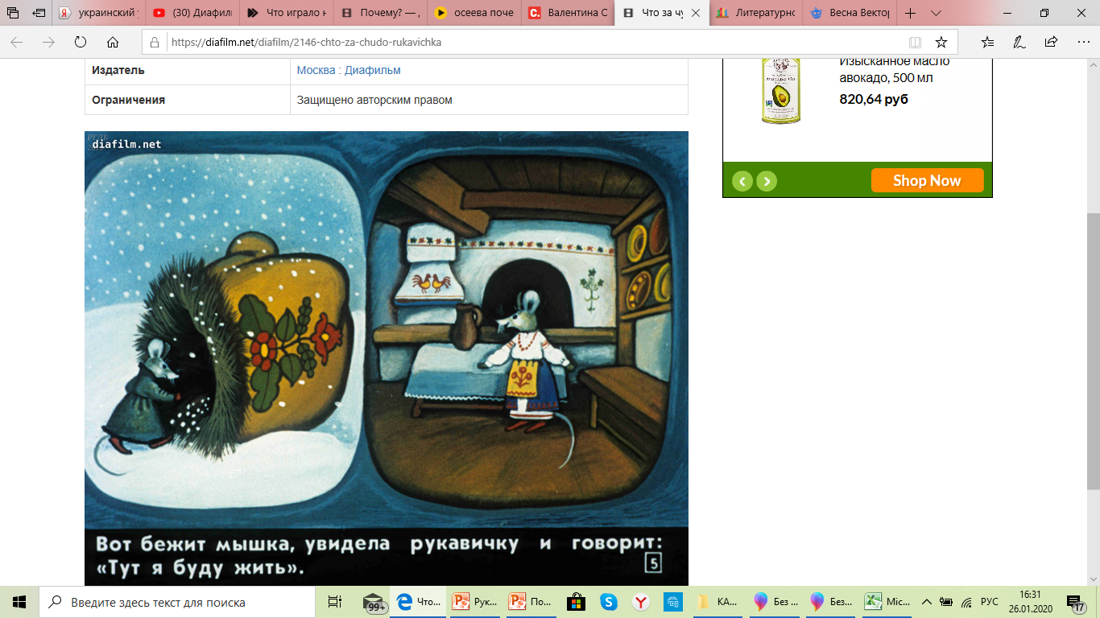
Шёл дед лесом, а за дедом
бежала собачка.
Шёл, шёл дед, да
и потерял рукавичку.
Вот бежит мышка.
Увидела мышка рукавичку и говорит:
«Тут я буду жить».
#Mishanya

Slide 3
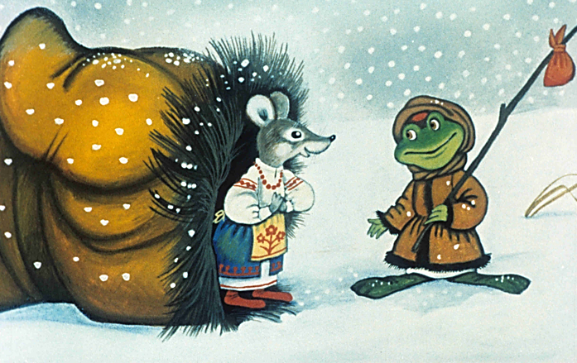
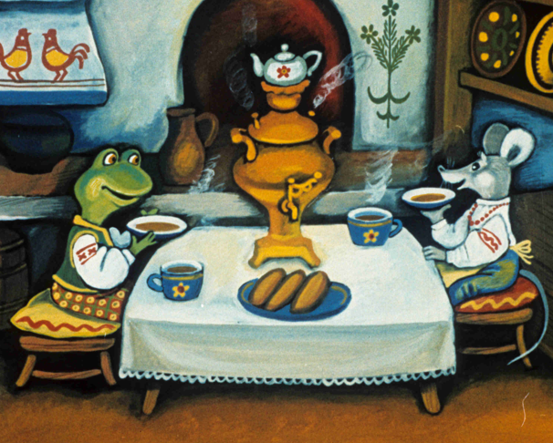
Скачет лягушка, увидела рукавичку и спрашивает:
Кто, кто в рукавичке живёт?
Мышка-поскребушка. А ты кто?
А я лягушка-квакушка. Пусти меня!
Иди ко мне жить.
Стали они жить вдвоём в рукавичке.
#Mishanya

Slide 4
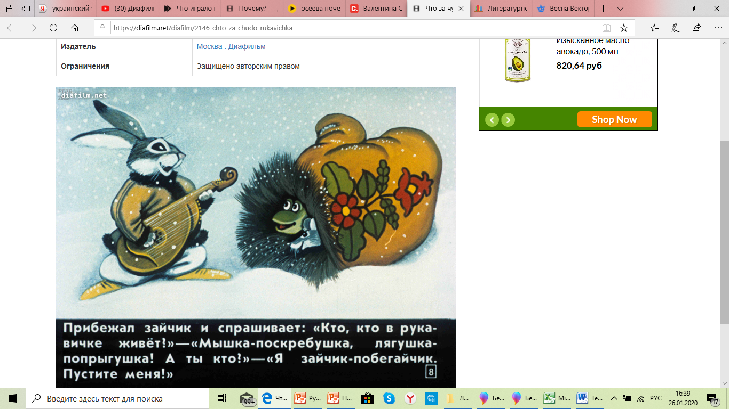
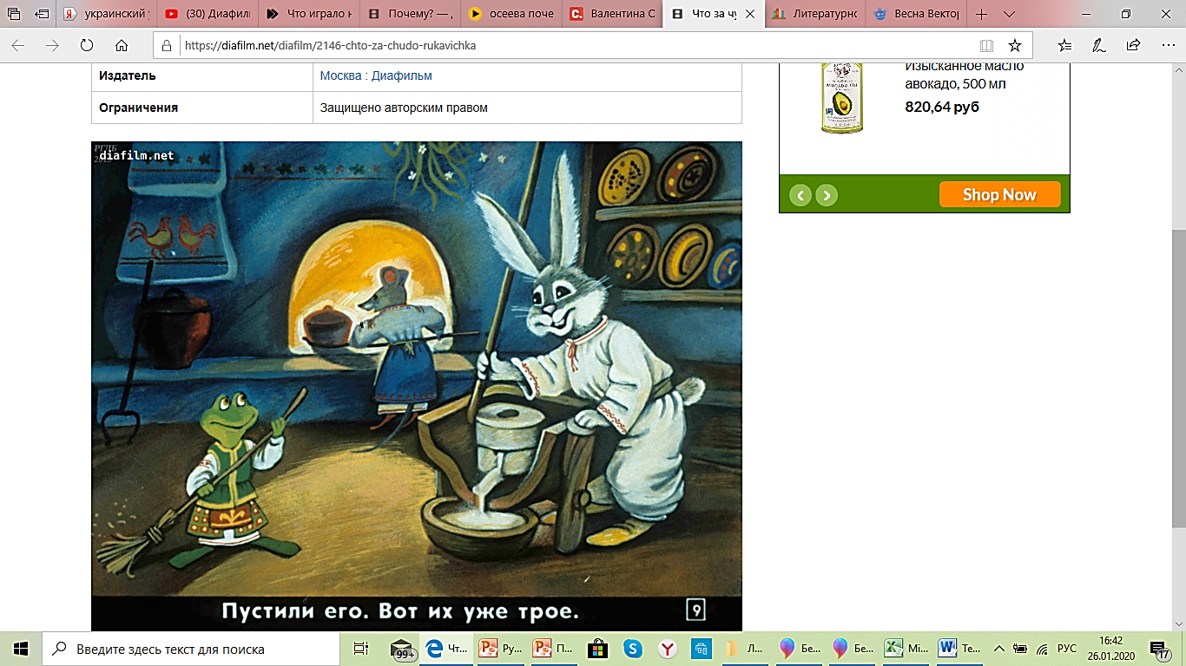
Прибежал зайчик и спрашивает:
Кто, кто в рукавичке живёт?
Мышка-поскребушка, лягушка-попрыгушка! А ты кто?
Я зайчик- побегайчик. Пустите меня.
Иди к нам жить.
Пустили зайчика. Вот их уже трое.
#Mishanya

Slide 5
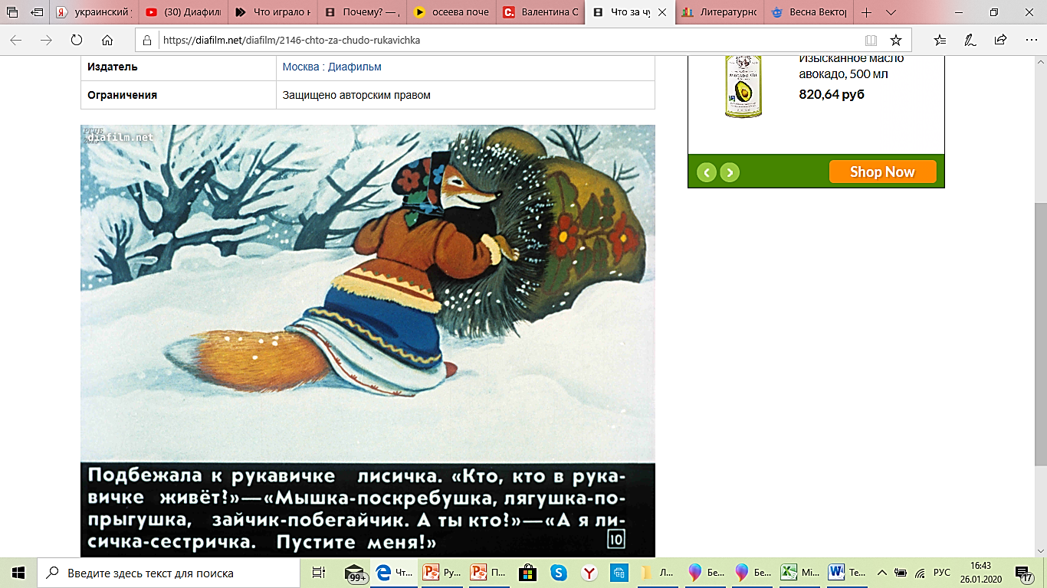
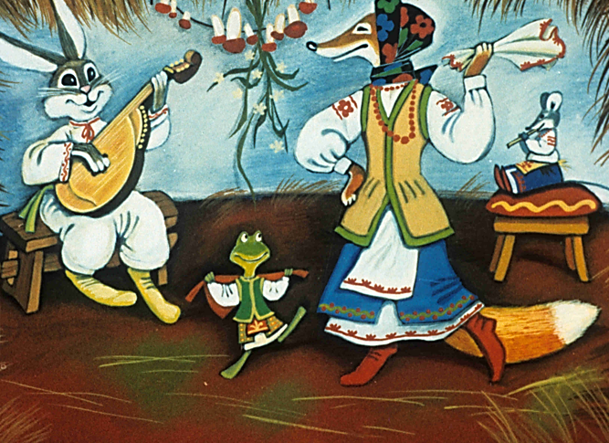
Подбежала к рукавичке лисичка.
Кто, кто в рукавичке живёт?
Мышка- поскребушка, лягушка- попрыгушка, зайчик- побегайчик. А ты кто?
А я лисичка-сестричка. Пустите меня.
Иди к нам жить.
Пустили лисичку. Вот их уже четверо.
#Mishanya

Slide 6
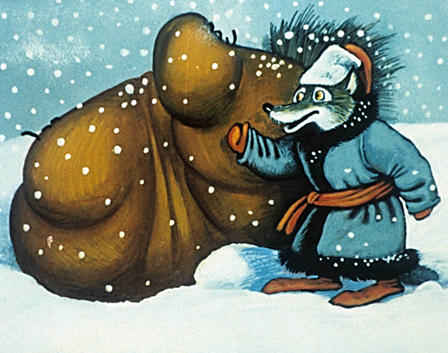
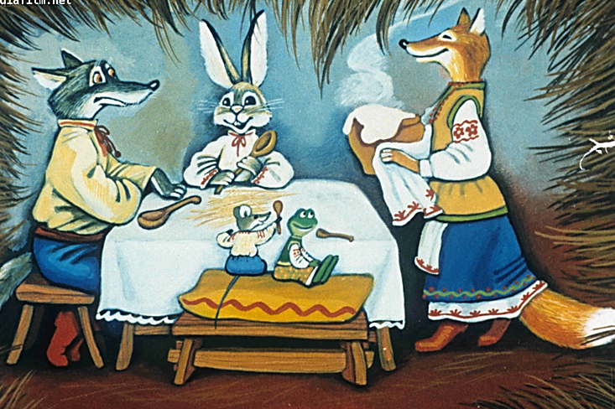
Пришёл волчок-серый бочок и спрашивает.
Кто, кто в рукавичке живёт?
Мышка- поскребушка, лягушка- попрыгушка, зайчик- побегайчик, лисичка-сестричка. А ты кто?
А я волчок-серый бочок. Пустите меня.
Иди к нам жить.
Пустили волка. Стало их пятеро.
#Mishanya

Slide 7
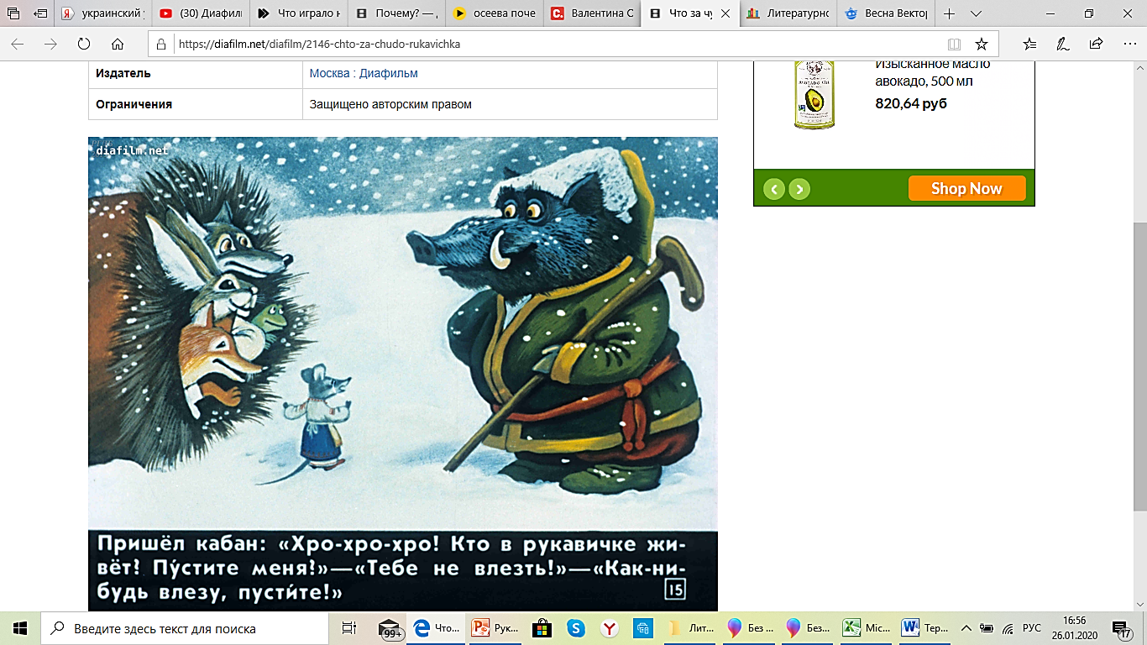
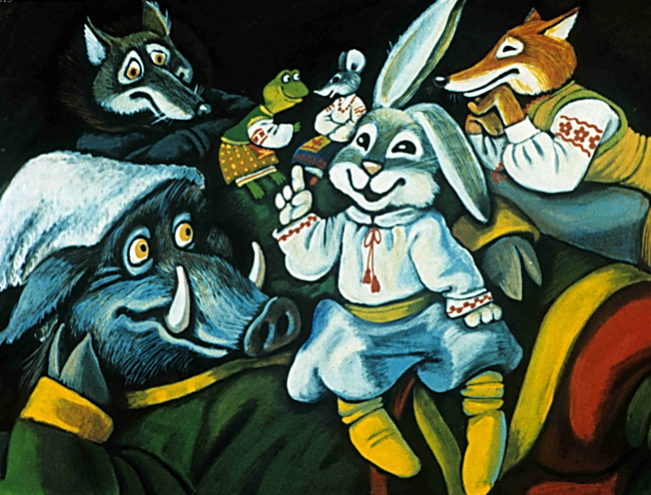
Пришёл кабан и спрашивает.
Кто, кто в рукавичке живёт?
Тебе не влезть!
Как-нибудь влезу, пустите!
Влез кабан в рукавичку. Стало их шестеро.
#Mishanya

Slide 8
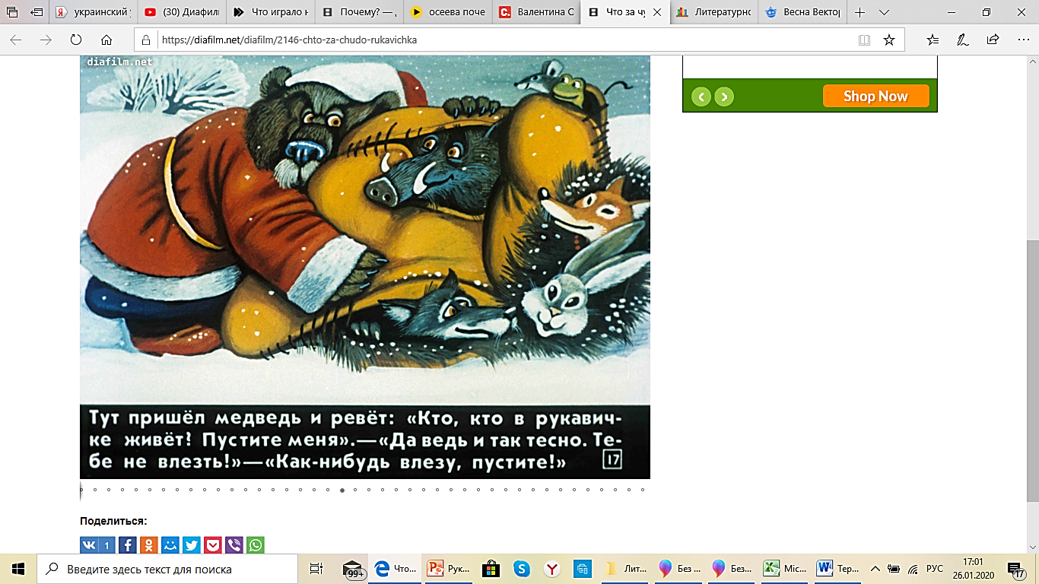
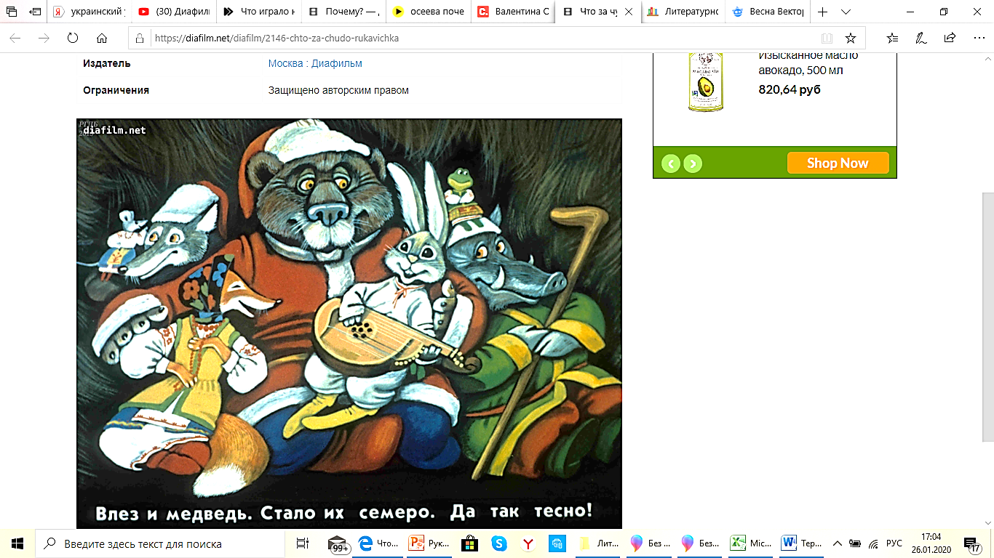
Тут пришёл медведь и ревёт:
- Кто, кто в рукавичке живёт? Пустите меня.
Нам итак тесно. Тебе не влезть.
Как-нибудь влезу, пустите.
Влез медведь в рукавичку. Стало их семеро. Стало очень тесно.
#Mishanya

Slide 9
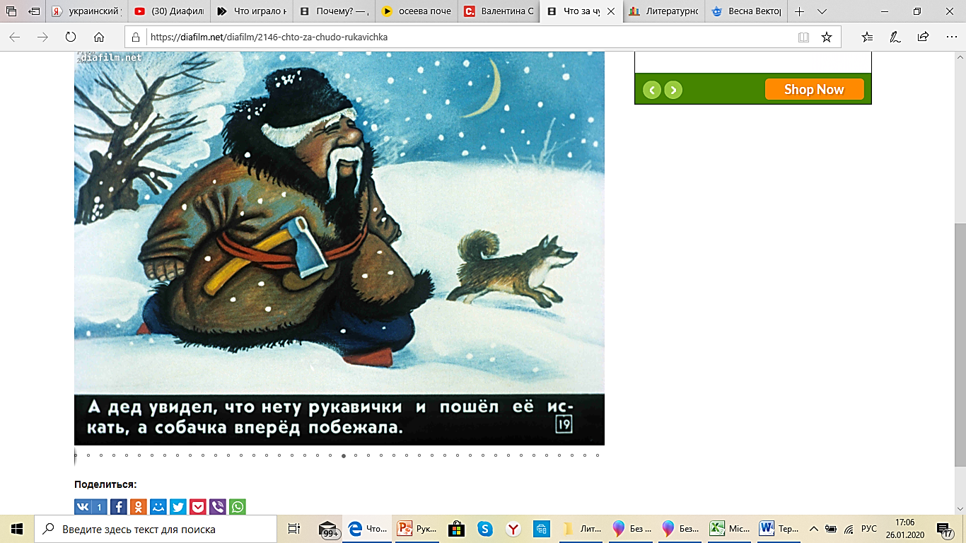
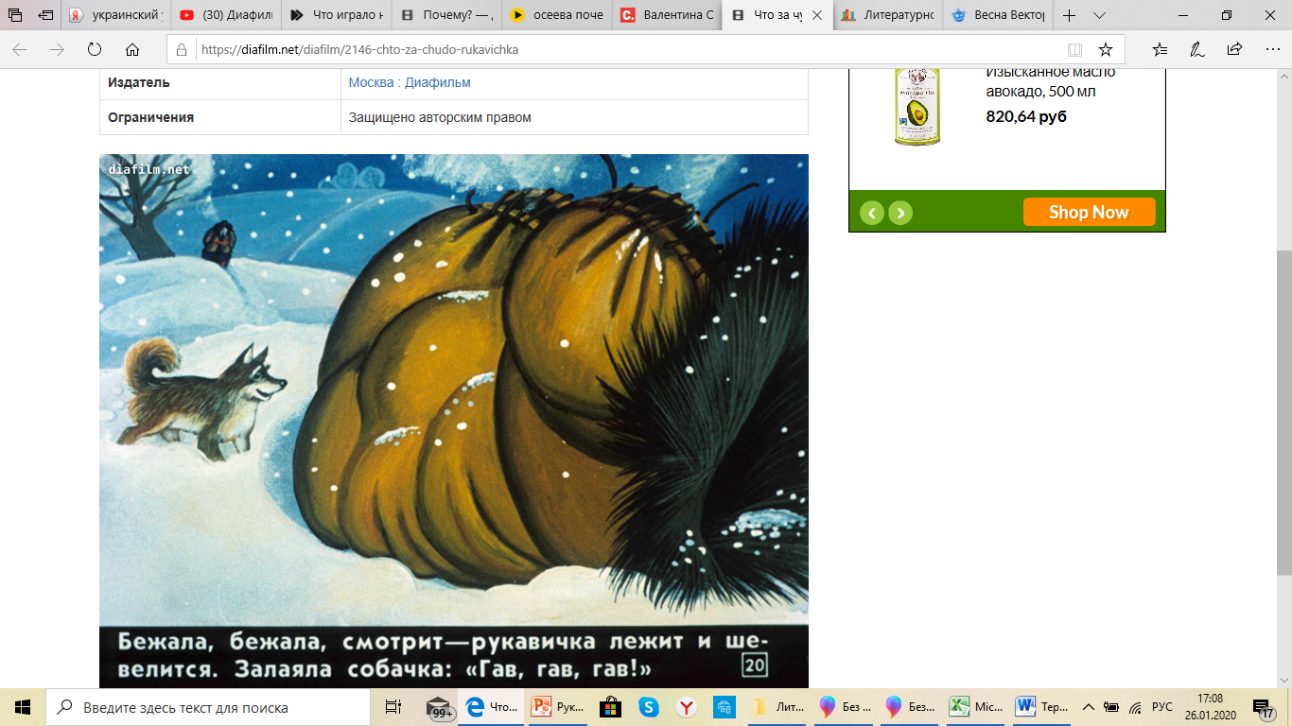
А дед увидел, что нет рукавички и пошёл её искать. Собачка вперёд побежала.
Бежала, бежала, смотрит – рукавичка лежит и шевелится. Залаяла собачка:
- Гав, гав, гав!
#Mishanya

Slide 10
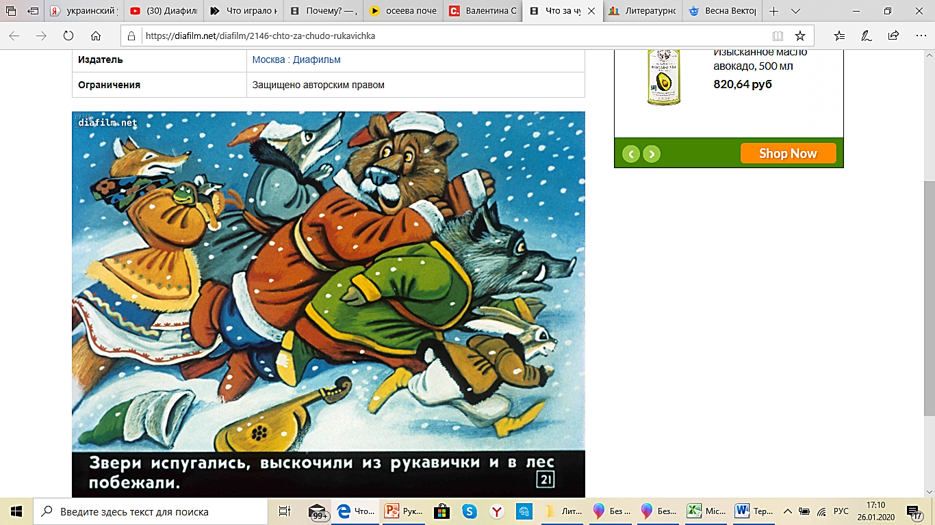
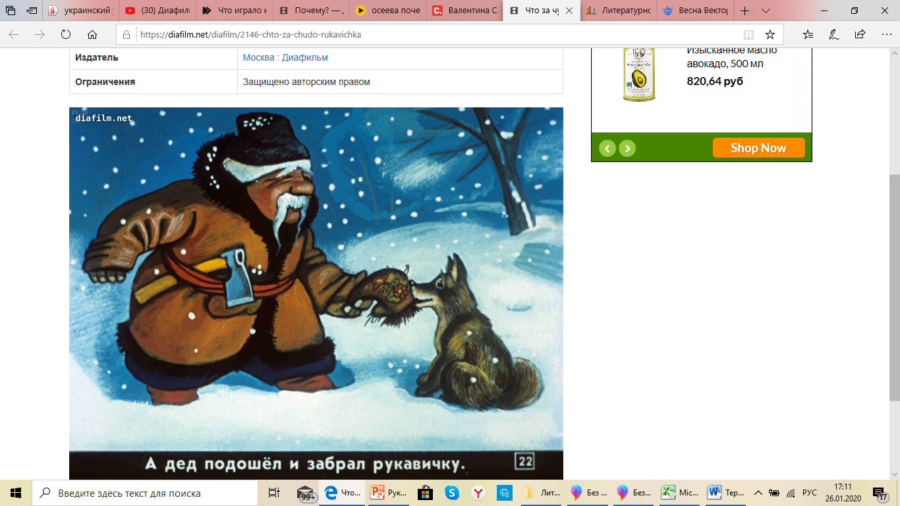
Звери испугались, выскочили из рукавички и в лес побежали.
А дед подошёл и забрал рукавичку.
#Mishanya

Slide 11
Конец сказки

